Slide 1
2DGP 2차 발표
- 스노우 브라더스 모작
2017180011 박정환
Notes:
2차 발표 시작하겠습니다.

Slide 2
목차
개발 진행 상황
Github 커밋 통계
데모 시연

Slide 3
개발 진행 상황
주차 | 계획/결과 |  | 진행률
1주차 | 계획 | 게임 리소스 찾기 | 100%
 | 결과 | 필요한 캐릭터, 배경 등의 스프라이트 시트 이미지를 확보하고 배경 투명화와 크기를 조정하여 적용.
2주차 | 계획 | 게임 틀 만들기 | 90%
 | 결과 | 캐릭터가 상태에 따라 동작하도록 관리하고, 사용자 입력에 반응하도록 적용.
3주차 | 계획 | 적 및 충돌 처리 구현 | 0%
 | 결과 | X
4주차 | 계획 | 중간 발표 준비 | 100%
 | 결과 | 발표 자료와 발표 동영상 제작.
5주차 | 계획 | 아이템 및 스테이지 구성 | 0%
 | 결과 | X
6주차 | 계획 | 보스 및 게임 진행 요소 구현 | 0%
 | 결과 | X
7주차 | 계획 | 게임 최적화 및 버그 수정 | 0%
 | 결과 | X
8주차 | 계획 | 최종 발표 준비 | 0%
 | 결과 | X

Slide 4
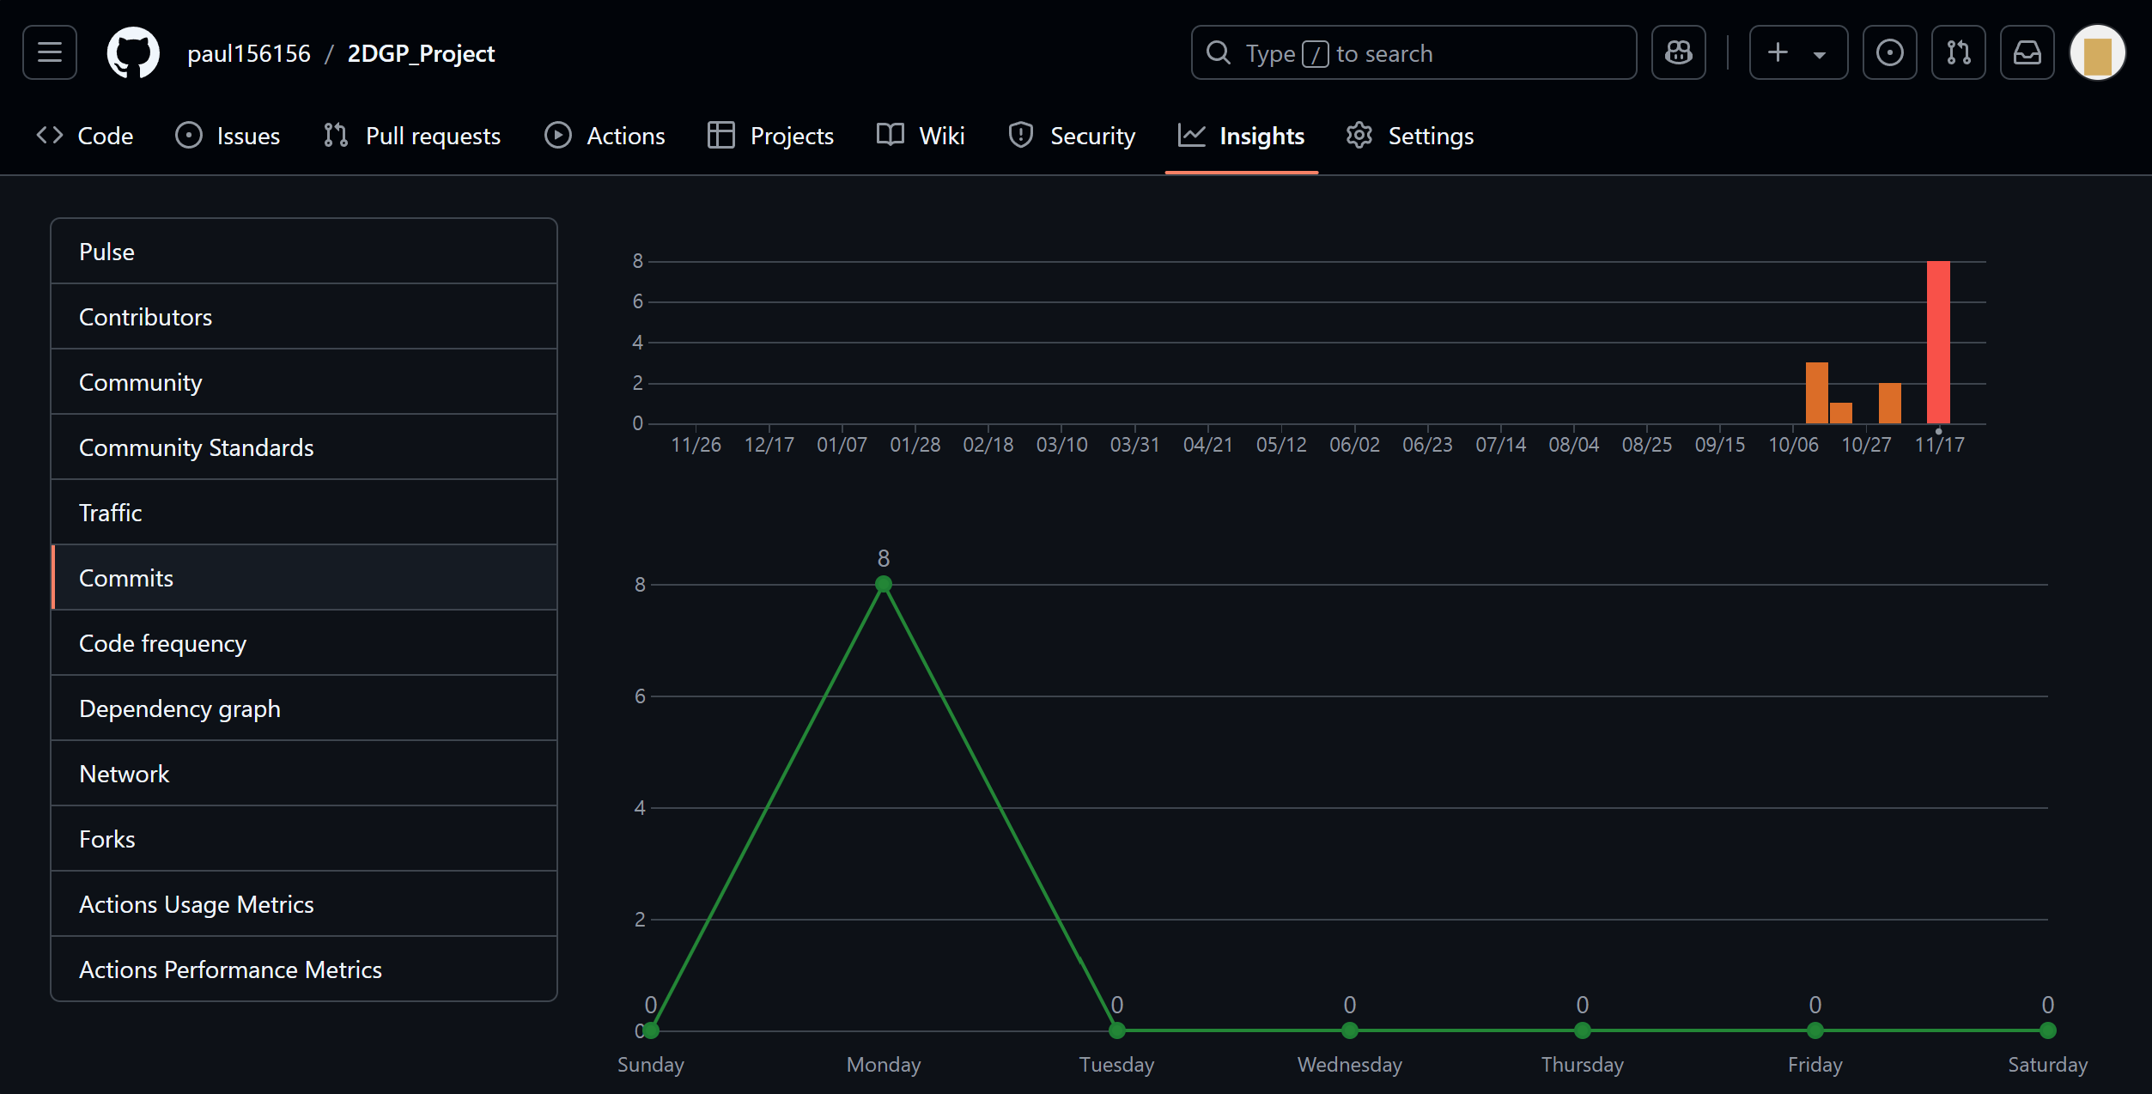
Github 커밋 통계

Slide 5
데모 시연

